Slide 1
实 验
串口设备驱动程序

Slide 2

实 验 目 的
调试EOS串口驱动程序向串口发送数据的功能，了解设备驱动程序的工作原理。
为EOS串口驱动程序添加从串口接收数据的功能，进一步加深对设备驱动程序工作原理的理解。

Slide 3
串口控制器 8250 中断模式下的
工作方式
发送数据
首先将一个字符（字节）放入THR寄存器（发送保持寄存器），THR寄存器中的数据会被8250自动传送到移位发送寄存器进行发送。THR中的数据发送完毕后，8250会触发一次中断，此时中断处理程序可以将下一个字符放入THR，继续由8250发送。
接收数据
8250每接收到一个字符（字节）后都会将接收到的字符放入RBR寄存器（接收缓冲寄存器）,并触发一次中断,由中断处理程序将RBR寄存器中的字符读出并交给操作系统。
判断中断类型
由于8250触发中断后有上面两种不同的情况,所以中断处理程序需要根据8250的IIR寄存器(中断识别寄存器)的值来判断中断的类型。当IIR寄存器中的值为2时，是THR寄存器空，可以继续发送数据；否则，是RBR寄存器就绪，可以接收其中的数据。

Slide 4
Event 对象
typedef struct _EVENT {
BOOL IsManual; // 是否手动类型事件
BOOL IsSignaled; // 是否处于 Signaled 状态
LIST_ENTRY WaitListHead; // 等待队列
}EVENT, *PEVENT;
HANDLE CreateEvent (
BOOL ManualReset,
BOOL InitialState,
PCSTR Name
);
VOID PsInitializeEvent(
IN PEVENT Event,
IN BOOL ManualReset,
IN BOOL InitialState
);
BOOL SetEvent(
HANDLE Handle
);
VOID PsSetEvent(
IN PEVENT Event
);
BOOL ResetEvent(
HANDLE Handle,
);
VOID PsResetEvent(
IN PEVENT Event
);

Slide 5
EOS 的设备驱动程序模型
EOS 中的 I/O 管理基于对象管理模块提供的对象管理功能。每个驱动程序都对应一个驱动程序对象，每个设备都对应一个设备对象。
驱动程序对象和设备对象的结构体定义可以在 io/iop.h 中找到。

Slide 6
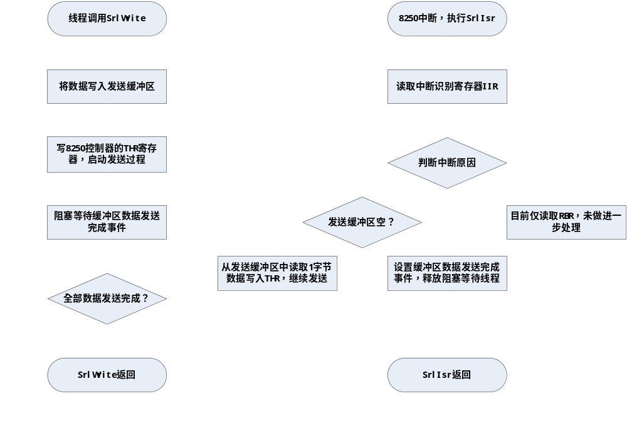
EOS 串口驱动程序

